Slide 1
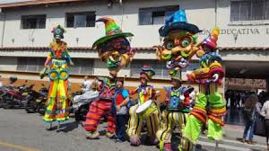
FESTIVAL DE VALORES.
TOLERANCIA
AMOR
ESPERANZA
AUTOESTIMA
RESPETO
RESILIENCIA
CONVIVENCIA
PAZ

Slide 2
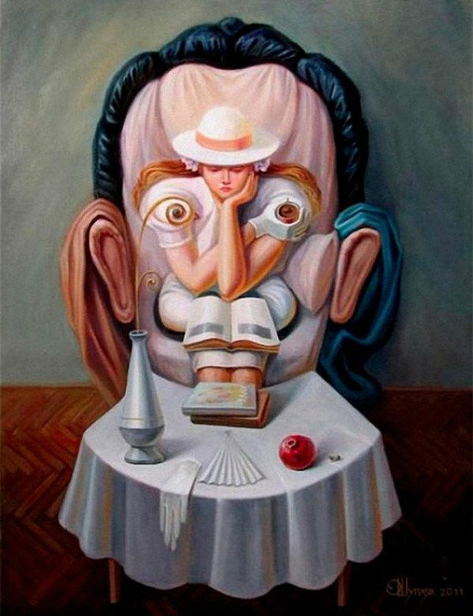

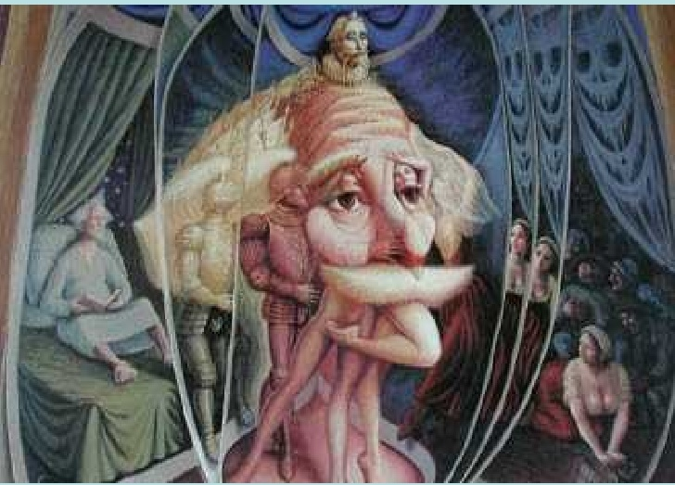
ESTACIÓN 1
Ilusiones ópticas
Imagen 3.
Imagen 1
Imagen 2
¿ Qué observas?
¿ Qué observas?
¿ Qué observas?
¿ Qué desarrolla las ilusiones ópticas a las personas?

Slide 3
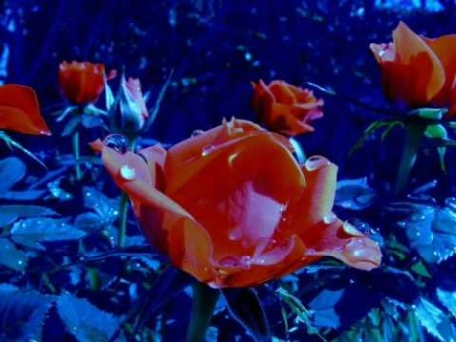

Slide 4

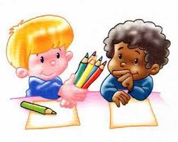
ESTACIÓN 2
Adivinanzas
Adivinanzas 3.
Adivinanzas 1
Adivinanzas 2
Es una palabra que transmite felicidad, esperanza y creatividad
Si me orden lógicamente descubrirá quien soy
El ejemplo del efecto y la solidaridad, no antepone condiciones pues se basa en la lealtad
M
A
R
O
¿ Qué es?
¿ Qué es?
¿ Qué es ?
¿ Qué desarrolla las ilusiones ópticas a las personas?

Slide 5

¿ A qué reflexión nos lleva este video?

Slide 6
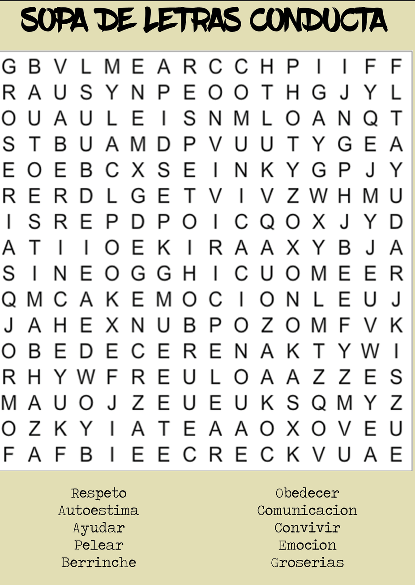
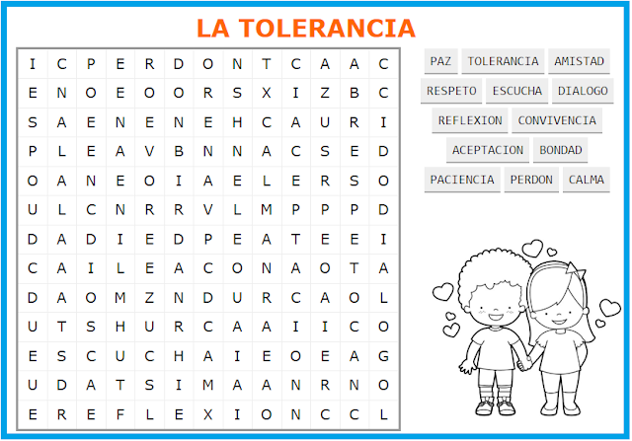
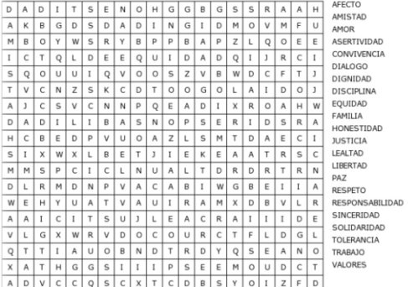
ESTACIÓN 3
SOPA DE LETRAS
SOPA DE LETRAS 1
SOPA DE LETRAS 3
SOPA DE LETRAS 2
¿ Qué observas?
¿ Qué observas?
¿ Qué observas?
¿ Qué desarrolla las ilusiones ópticas a las personas?

Slide 7
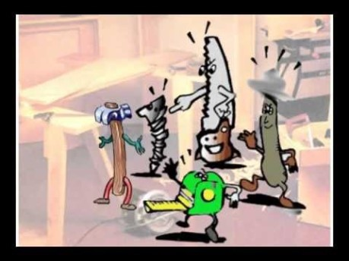
¿ Qué reflexión nos deja el video?

Slide 8
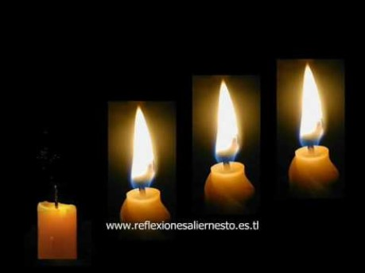
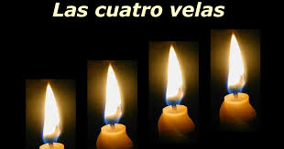
ESTACIÓN 4
PARABOLA DE LA ESPERANZA
ACTIVIDAD.
Observa la parábola de la esperanza.
Material.
- Tres velas del tamaño que quiera y material.
- Colocarlos de forma en escala: primer peldaño: Paz; segundo peldaño: Fé; tercer peldaño: amor y cuarto peldaño: esperanza
-En cada vela colocar el nombre de cada valor y un texto como evitar se que haga la luz de la vela: paz, fé, y amor y como la vela de la esperanza contribuye a cultivar los otros valores

Slide 9
ESTACIÓN 5.
PRISMA DE VALORES PERSONALES
Valores personales
1. Responsable: entrego los trabajos a tiempo
3
4
5
2
Como todo ser humano, tenemos valores para cultivar y proyectar a los demás para una sana convivencia.
Selecciona 5 valores qué consideras que proyectar y en que momento lo colocas en practica.

Slide 10
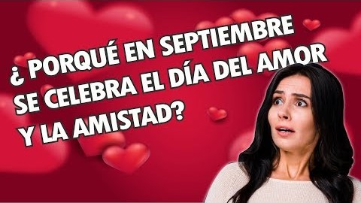
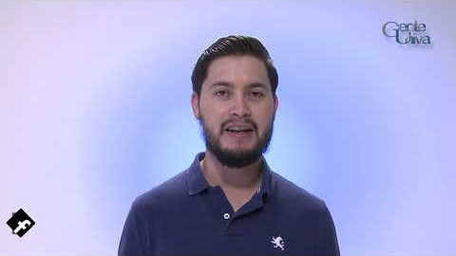
ESTACIÓN6
Elaboración de una tarjeta de amor y amistad para compartir
Con el material que quieras, elabora una tarjeta y compártelo virtualmente. Al compañero que sigues en la lista, destacado sus cualidades.

